Slide 1
Интерактивные задания по русскому языку и литературе
Средняя школа № 2 г.Жлобина

Slide 2
Имя существительное (6 класс)
Вопросы по методу «Ромашка Блума»
1. https://drive.google.com/file/d/1HHr3GKo-HZdF_AeFC9m3UCKW6loq79SQ/view?usp=sharing
2. https://drive.google.com/file/d/1uqqHGJQ1IJGBaViUzz0jkHeFmAL6-VS9/view?usp=sharing
3. https://drive.google.com/file/d/1UActRzPY5lFJ3RxF69NnZRmZYfaAYP6Q/view?usp=sharing
4. https://drive.google.com/file/d/1ryvN0GCwAYIXkVjN_ZiFUYG9wvc0AS4a/view?usp=sharing
5. https://drive.google.com/file/d/1KLLmiCzay1KkZva-rFXQDMbAXcfpBUrH/view?usp=sharing

Slide 3
Онлайн - тест по теме «Имя существительное»
https://onlinetestpad.com/ru/testresult/2067-itogovyj-test-po-teme-imya-sushhestvitelnoe-dlya-6-go-klassa?res=qorkt2mgsnqno

Slide 4
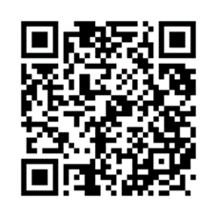
А.Грин «Алые паруса» (7 класс)
https://create.kahoot.it/details/e45815b0-c389-44d4-b10c-34d70d579d50

Slide 5
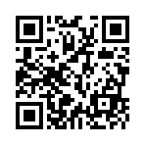
Правописание букв з и с на конце приставок (5 класс)
https://learningapps.org/20386355

Slide 6
Имя числительное (6 класс)
https://master-test.net/ru/quiz/testing/id/310762

Slide 7
А. С. Пушкин «Царевна-лягушка» 5 класс
https://learningapps.org/display?v=ppere1mtv23
https://learningapps.org/display?v=ped4vkfs523

Slide 8
Х. К. Андерсен «Снежная королева» 5 класс
https://learningapps.org/display?v=pgjjp581v20
https://learningapps.org/display?v=pzp33ixp523
https://learningapps.org/display?v=p248et4it23
https://learningapps.org/display?v=p4t3e21vj23
https://learningapps.org/display?v=pccmwyycn16

Slide 9
Изъявительное, условное и повелительное наклонение глагола 7 класс
https://learningapps.org/display?v=pfisrnydc20
https://learningapps.org/display?v=pb18zc2fk20

Slide 10
Устаревшие слова. Неологизмы 5 класс
https://learningapps.org/display?v=pfdnn2k7c19
https://learningapps.org/display?v=pd6hcdh0a19

